Slide 1

Lo incierto y el futuro: Astrología China
Victoria Lueckel
Sinóloga, M.A
Programa Asia Pacífico PUCV

Slide 2
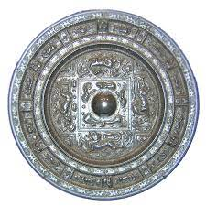
Origen del horóscopo Chino
Teoría nº 1: Los signos del zodiaco se originaron en el budismo del Tíbet, Nepal e India y llegaron a China desde estos países en la dinastía Han (alrededor del año 150). Está documentado que los personajes estaban muy extendidos y eran muy populares durante la dinastía Tang (618-917 d.C.).
Teoría nº 2: La segunda teoría supone que los signos del zodiaco son bastante más antiguos que el budismo. Los astrónomos de la antigua China entendían que el planeta Júpiter era el centro del universo. Se necesitan 12 años para dar la vuelta a la Tierra, lo que encaja con los 12 signos del zodiaco.
Las pruebas de esta teoría son los restos de cerámica de los estados guerreros entre el 475 y el 221 a.C.

Slide 3
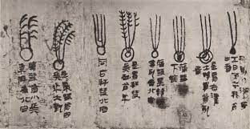
En la antigua China, los signos del zodiaco eran tan importantes porque eran fundamentales para el culto a la luna y el calendario lunar. Los signos se utilizaban para determinar qué ofrendas tenía que hacer el emperador en un año determinado.
La astronomía desempeñaba aquí un papel importante, ya que, según la creencia popular, la relación de las personas con los astros determinaba la paz y la armonía en la tierra.

Slide 4
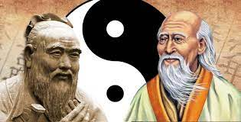
La filosofía China
La filosofía china trata de la armonía del cielo, la tierra y el hombre; los tres componentes del universo conforman el orden (el Dao/Tao) del mundo. Debe reflejarse en la sociedad humana. Por tanto, la armonía con el cosmos augura una vida feliz. El conocimiento del curso del mundo debe ayudar a percibir las tendencias presentes y futuras.

Slide 5
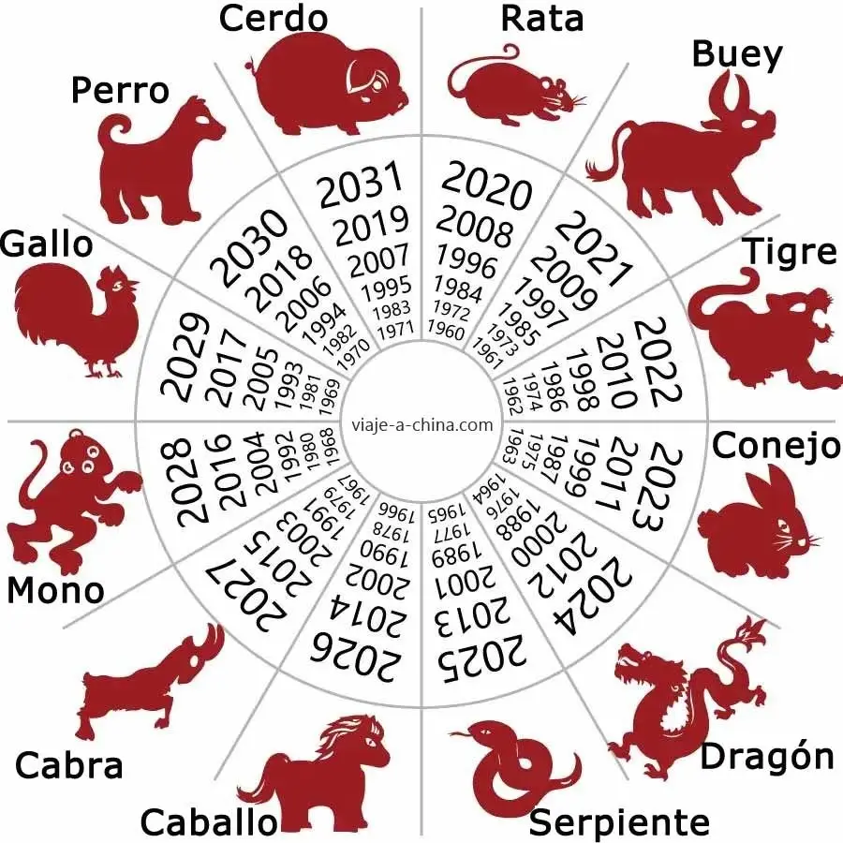
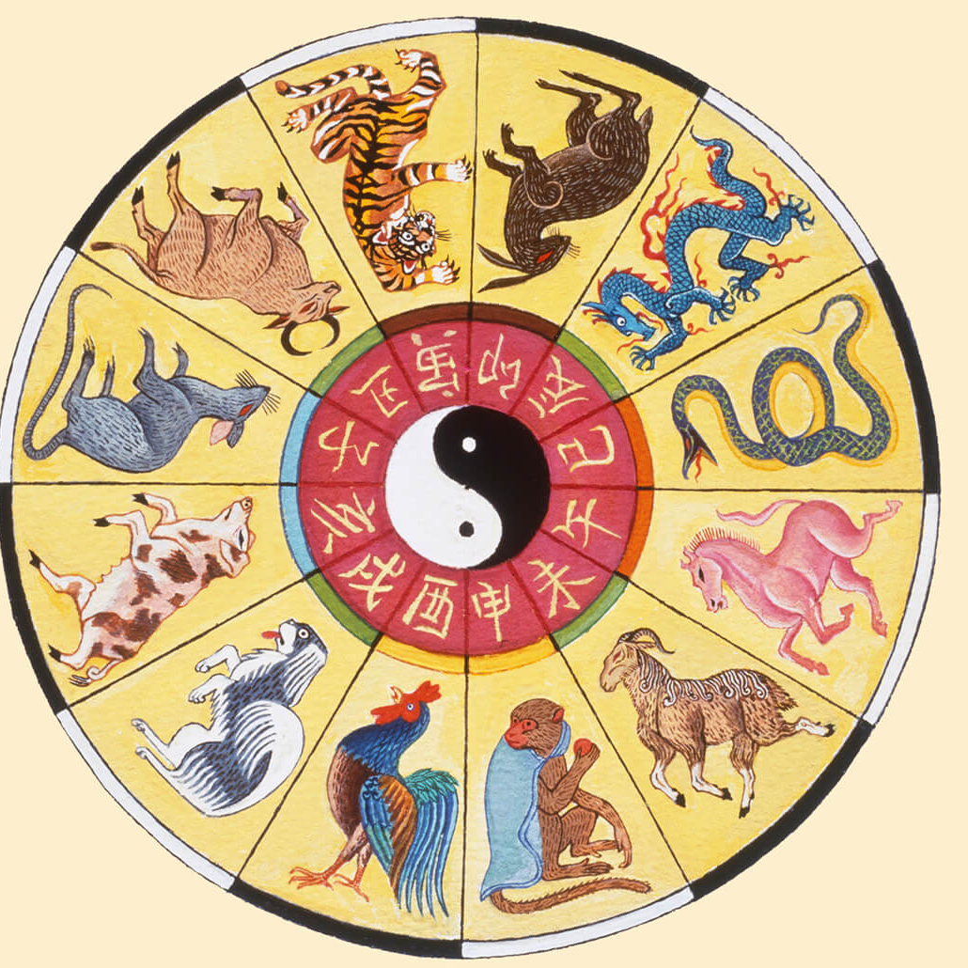
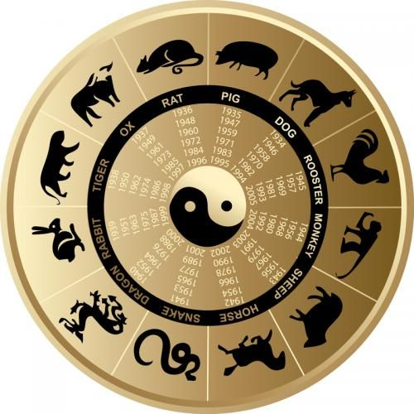
La astrología China
占星朮 (zhānxīngshù)
“Arte de la adivinación estelar”
La astrología china no sabe calcular las posiciones del sol, la luna y los planetas en el momento del nacimiento. Por tanto, no es astrología en el sentido europeo.

Slide 6
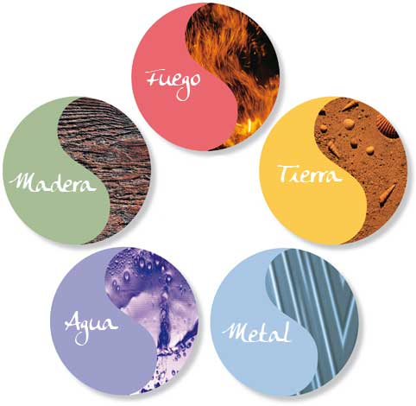
Los cinco elementos -五行
(wuxing)
La teoría de los Cinco Elementos es una forma de clasificar los fenómenos naturales, y sus interrelaciones, según la filosofía china tradicional. Una traducción más exacta sería cinco fases o cinco movimientos

Slide 7
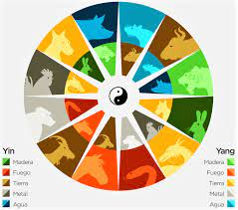
Ciclos
El calendario chino tiene un ciclo binario conocido como yin yang que, junto a los cinco elementos –agua, madera, fuego, metal y tierra- forman un ciclo de diez años, en los que los pares corresponden al yang y los impares al yin. Esta composición forma un ciclo de sesenta años, y cada uno de estos años contiene un animal de los doces existentes, que, a su vez, tienen cinco elementos que modifican la personalidad del animal con sesenta posibilidades.
El ciclo actual comenzó en el año 1984.

Slide 8
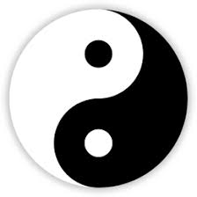
Teoría de Yin y Yang
Yin
Yang
Femenino, Pasivo, Intuitivo, Luna, Oscuro, Engaño, Frio, Sumisión, Facilidad, Movimiento descendente, Noche, Suave, Quietud, Río
Masculino, Activo, Lógico, Brillante, Sol, Ligero, Creación, Dominio, Movimiento arriba, Fuerte, Caliente, Expansión, Difícil, Movimientos, Montañas

Slide 9
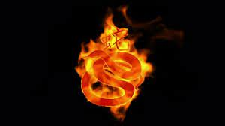
Fuego - 火 (huo)
Planeta: Marte
Color: Rojo
Signos: Serpiente, Caballo, Cabra
Cualidades: El Sur, Pasión, Inteligencia, Alegría

Slide 10

Agua - 水 (shui)
Planeta: Mercurio
Color: Negro
Signos: rata, búfalo, cerdo (chancho-jabalí)
Cualidades: El Norte, Comunicación, Intuición, Sensibilidad

Slide 11
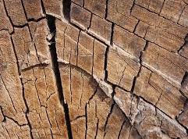
Madera -木 (shu)
Planeta: Júpiter
Color: Verde
Signos: Tigre, Conejo (Gato), Dragón
Cualidades: El Este, Creatividad, Consolidación, Crecimiento

Slide 12
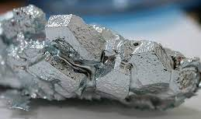
Metal - 金 (jin)
Planeta: Venus
Color: Blanco
Signos: Gallo, Perro
Cualidades: El Oeste, Confiable, Útil, Fuerte

Slide 13
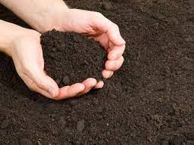
Tierra - 土 (tu)
Planeta: Saturno
Color: Amarillo
Signos: Mono
Cualidades: El Centro, Balance, Fundaciones, Encanto

Slide 14
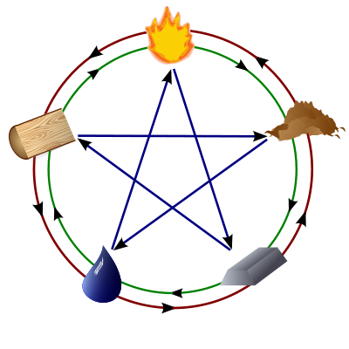

Slide 15
Ciclo de generación- ciclo de creación
Madera
La madera alimenta el fuego.
Fuego
El fuego, con sus cenizas, produce tierra.
Tierra
La tierra alberga los minerales.
Metal
Agua
El agua da vida a la madera.
Los minerales alimentan el agua

Slide 16
Ciclo de dominación- estrella de la destrucción
Madera
La madera se nutre de la tierra.
Tierra
La tierra retiene el agua.
El agua apaga el fuego.
Fuego
Metal
El metal corta la madera.
El fuego funde el metal.
Agua

Slide 17
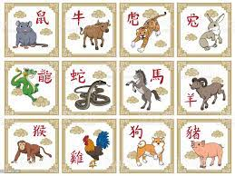
La leyenda de la carrera de animales
El orden de los 12 animales se recoge en una antigua historia. Según la leyenda, Buda llamó a todos los animales cuando quiso abandonar la tierra. El orden en que los animales llegaron para despedirse constituye ahora la secuencia de los signos del zodiaco. Buda asignó un año a cada animal que apareció como recompensa.

Slide 18
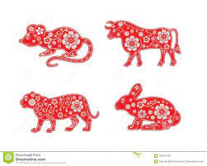
Los 12 animales
Rata: Obtuvo el primer lugar astrológico gracias a su astucia. Su dirección, el norte. Su mes, diciembre. Su elemento fijo, el agua. Su polaridad, positiva o “Yang”. Su color, el marrón dorado. El aroma de la madera de sándalo es su favorito. El árbol que lo representa, el roble. Sabor, el picante. Su piedra, la turquesa. Su número de la fortuna, el once. Su verbo es: “Yo mando”.
Buey: Obtuvo el segundo lugar por ser paciente, seguro y obstinado. Su dirección, el nor-noreste. Su mes, enero. Su elemento fijo, el agua. Su polaridad, negativa o “Yin”. Su color, el azul. Su aroma favorito, el cedro. Su árbol, el manzano. Su sabor, el dulce. Su piedra, la obsidiana. Su número de la fortuna, el uno. Su lema es: “Yo persevero”
Tigre: Con paso veloz y osado obtuvo el tercer lugar en el orden de colación astrológica. Su dirección, este y noreste. Su mes, febrero. Su elemento fijo, la madera. Su polaridad, positiva o “Yang”. Su color, el amarillo. Su aroma, copal. Su árbol, el aromo. Su sabor, el dulce. Su piedra, aguamarina. Su número de la fortuna, el siete. Su lema es: “Yo inicio”.

Slide 19
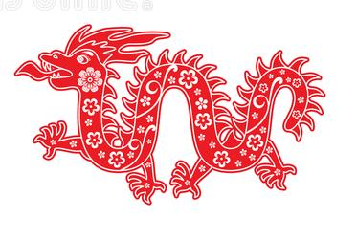
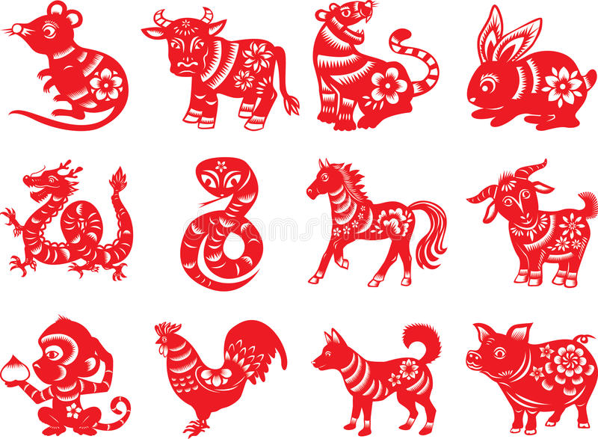
Conejo: Con paso cuidadoso y alerta obtuvo el cuarto lugar en el orden de colocación astrológica. Su dirección, el este. Su mes, marzo. Su elemento fijo, la madera. Su polaridad, negativa o “Yin”. Su color, el rosado. Su fragancia, floral. Su árbol, el álamo. Su sabor, el agridulce, Su piedra, el zafiro, Su número de la fortuna, el cuatro. Su lema es: “Yo vigilo”.
Dragón: Con paso triunfal y altanero obtuvo el quinto lugar en el orden de colocación astrológica. Su dirección, este y sudeste. Su mes, abril. Su elemento fijo, la madera. Su polaridad, positiva o “Yang”. Su color, el rojo. Su fragancia, el palo santo. Su árbol, la araucaria. Su sabor, picante. Su piedra, el rubí. Su número de la fortuna, el cinco. Su lema es: “Yo veo”
Serpiente: Su dirección, el sur y sudeste. Su mes, mayo. Su elemento fijo, el fuego. Su polaridad, negativa o “Yin”. Su color, el plateado. Su fragancia, el almizcle. Su árbol, la palmera. Su sabor, ácido. Su piedra, el ópalo. Su número de la fortuna, el tres. Su lema es: “Yo planifico”.

Slide 20
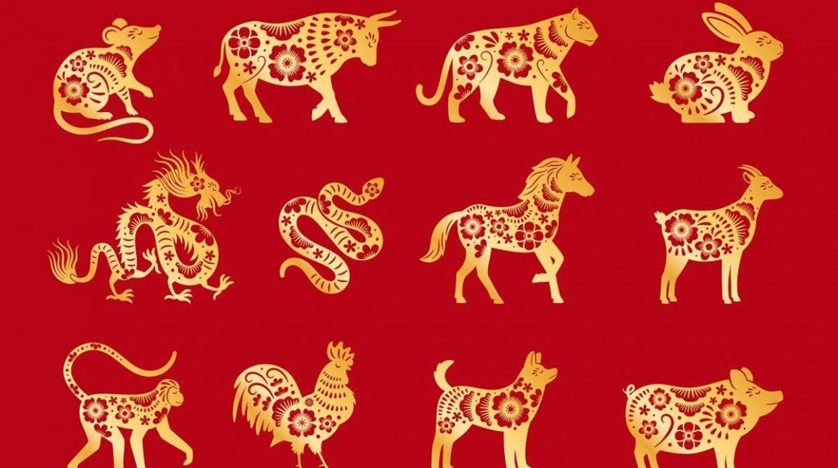
Caballo: Con paso alegre y osado, obtuvo el séptimo lugar en el orden de colocación astrológica. Su dirección, el sur. Su mes, junio. Su elemento fijo, el fuego. Su polaridad, positiva o “Yang”. Su color, el morado, Su fragancia, el pachulí. Su árbol, el alerce. Su sabor, el salado. Su piedra, la turmalina. Su número de la fortuna, el ocho. Su lema es: “Yo controlo”.
Cabra: Su dirección, sur y sudoeste. Su mes, julio. Su elemento fijo, el fuego. Su polaridad, negativa o “Yin”. Su color, el celeste. Su fragancia, la lavanda. Su árbol, el naranjo. Su sabor, picante. Su piedra, la perla. Su número de la fortuna, el nueve. Su lema es: “Yo dependo”.
Mono: Su dirección, oeste y sudoeste. Su mes, agosto. Su elemento fijo, el metal. Su polaridad, positiva o “Yang”. Su color, el dorado. Su fragancia, la mirra. Su árbol, el cedro. Su sabor, el agridulce. Su piedra, el diamante. Su número de la fortuna, el diez. Su lema es: “Yo gano”.

Slide 21
Gallo: Su dirección, el oeste. Su mes, septiembre. Su elemento fijo, el metal. Su polaridad, negativa o “Yin”. Su flor, el azahar. Su color, el verde. Su fragancia, el jazmín. Su árbol, el pino. Su sabor, el ácido. Su piedra, la esmeralda. Su número de la fortuna, dos. Su lema es: “Yo enfrento”.
Perro: Su dirección, oeste y noroeste. Su mes, octubre. Su elemento fijo, el metal. Su polaridad, negativo o “Yang”. Su color, anaranjado. Su fragancia, la salvia. Su árbol, el alerce. Su sabor, el dulce, Su piedra, el jade. Su número de la fortuna, el doce. Su lema es: “Yo creo”.
Cerdo: Su dirección, el norte y noroeste. Su mes, noviembre. Su elemento fijo, el agua. Su polaridad, negativa o “Yin”. Su color, púrpura. Su fragancia, la melisa. Su árbol, el olivo. Su sabor, el amargo. Su piedra, la amatista. Su número de la fortuna, el seis. Su lema es: “Yo siento”.

Slide 23
El Horóscopo Chino en el año 2023
Año de la Liebre de Agua
1. Condiciones caótico causados por las temperaturas extremas, 2. Desastres naturales, 3. Se intensificarán los focos bélicos, 4. Notable alza del liderazgo político femenino, 5. Enormes oleadas de migrantes indocumentados, 6. Atentados terroristas en lugares donde se reúna mucha gente, 7. Saldrán a la luz pública importantes escándalos de espionaje (EEUU-Israel), 8. El empoderamiento de china irá en aumento, 9. Aumento en el desarrollo sostenido de la carrera espacial, 10. Desarrollo acelerado de los viajes espaciales de estilo turístico, 11. El notable ascenso al poder que experimentará la comunidad LGTBI+, 12. Se develarán secretos ocultos en documentos antiquísimos (guardados en la biblioteca del Vaticano), 13. Promueven la investigación de los fenómenos ovni, 14. La creciente inflación iniciada en 2022 llevará a una enorme recesión, 15. El poder de China se verá enormemente incrementado, 16. El mundo se verá dividido en un frente oriental y otro occidental, 17. Los adelantos tecnológicos se destacarán en el campo, 18. La migraciones continuarán cada vez más, 19. Las hambrunas en África y Latinoamérica provocarán grandes revueltas sociales.

Slide 24
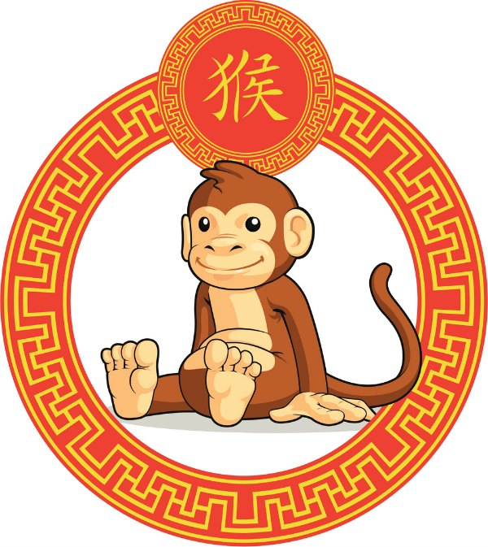
Gracias por su atención
victoria.Lueckel@pucv.cl

